Slide 1
Изучение, обобщение и распространение передового педагогического опыта

Slide 2

«Учитель живет до тех пор, пока учится, как только он перестает учиться, в нём умирает учитель»
К.Д. Ушинский

Slide 3
Передовой педагогический опыт означает высокое мастерство педагога, т.е. такую практику, которая дает высокий устойчивый педагогический результат.

Slide 4
Передовой педагогический опыт – это практика, содержащая в себе элементы творческого поиска, новизны, оригинальности.

Slide 5

ШИРОКИЙ СМЫСЛ УЗКИЙ СМЫСЛ
Высокое профессиональное мастерство педагога
Элементы творческого поиска, новизны, оригинальности Рассматривается как новаторство

Slide 6
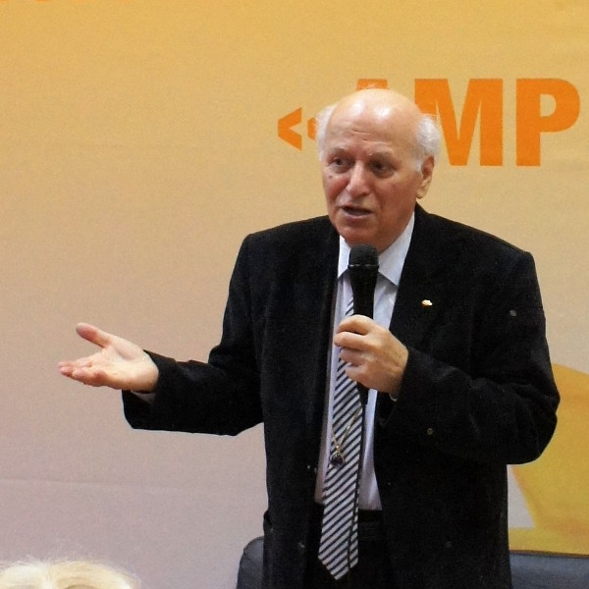
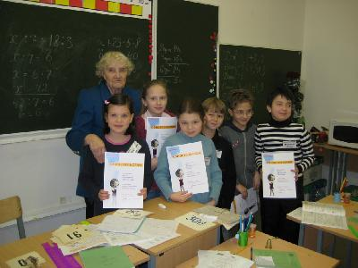
Учителя - новаторы
Ш.А. Амонашвили
С.Н. Лысенкова

Slide 7
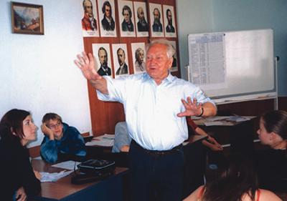
В.Ф. Шаталов

Slide 8
В качестве опыта могут выступать:
Технология (элементы технологии);
Авторские программы;
Система методических приемов;
Эффективные средства обучения (пособия, карточки, тренажеры);
Эффективная система оценки знаний.

Slide 9
Методика обобщения и распространения передового педагогического опыта
Организационные единицы | Формы | Методы
Методические объединения | Открытые занятия | Наблюдения
Научно-педагогический семинар | Научно-практическая конференция | Беседа
Проблемная лаборатория | Совет педагогов | Анкетирование
Школа передового опыта | Педагогические чтения | Анализ документации
Школа педагогического мастерства | Педагогическая выставка | Хронометрирование
Спецкурс | Диспуты и дискуссии | и т.д.
и т.д. | Самообразование
 | Семинарские занятия
 | Практикумы
 | Консультации

Slide 10
Представление передового педагогического опыта с использованием ИКТ
- презентации;
- web-страницы;
- web-сайт;
- медиаресурсы;
- сетевые сообщества

Slide 11
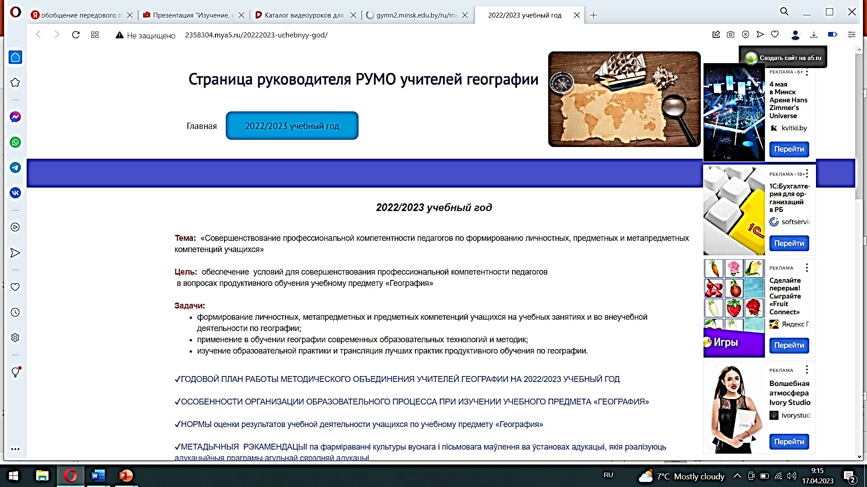

Slide 12
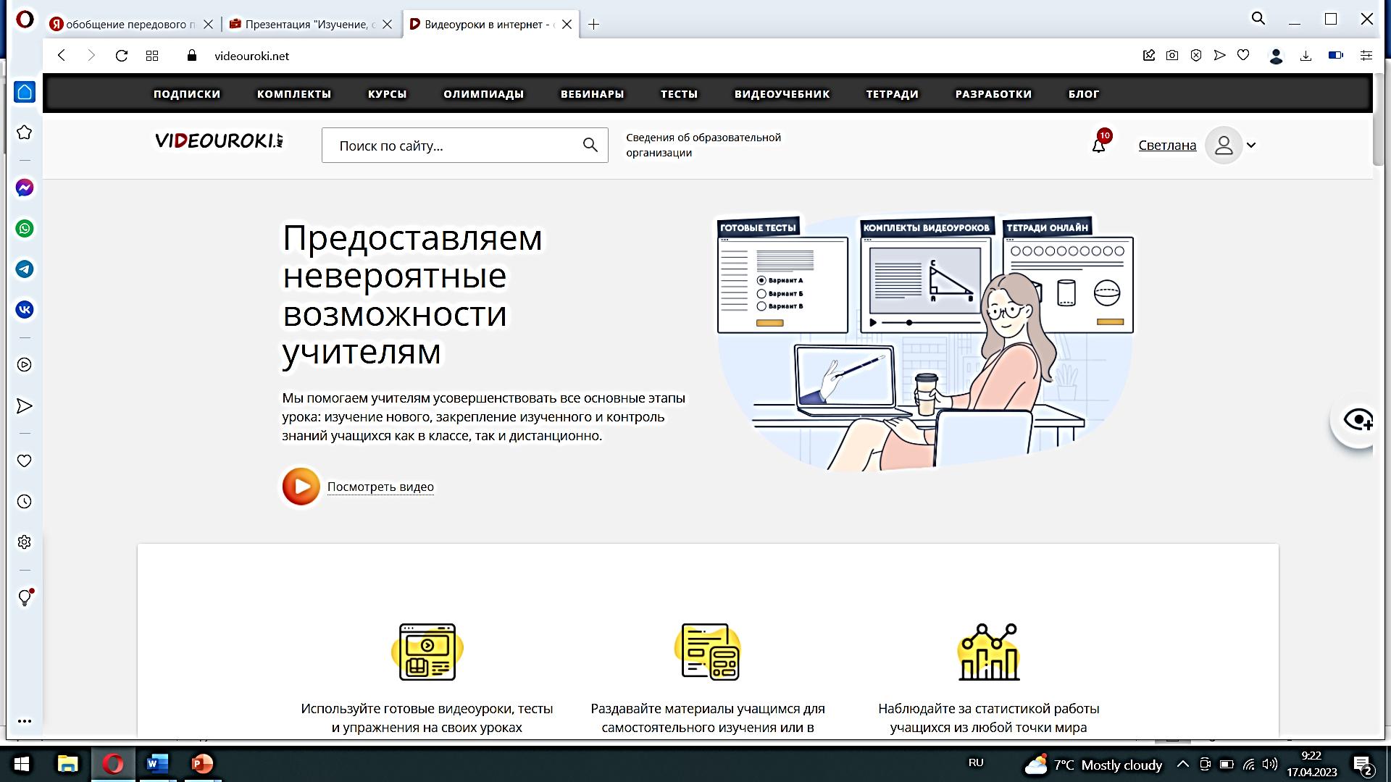
www.videouroki.net

Slide 13
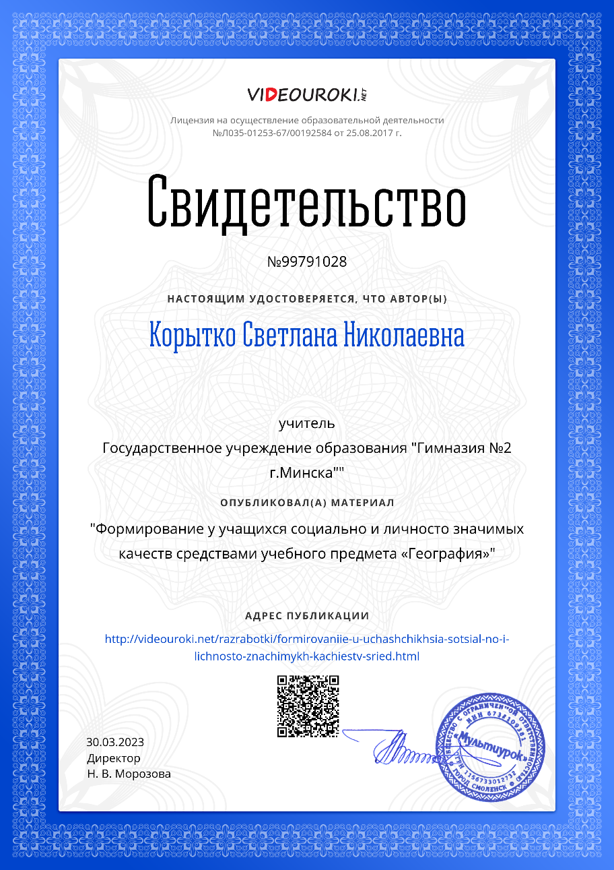
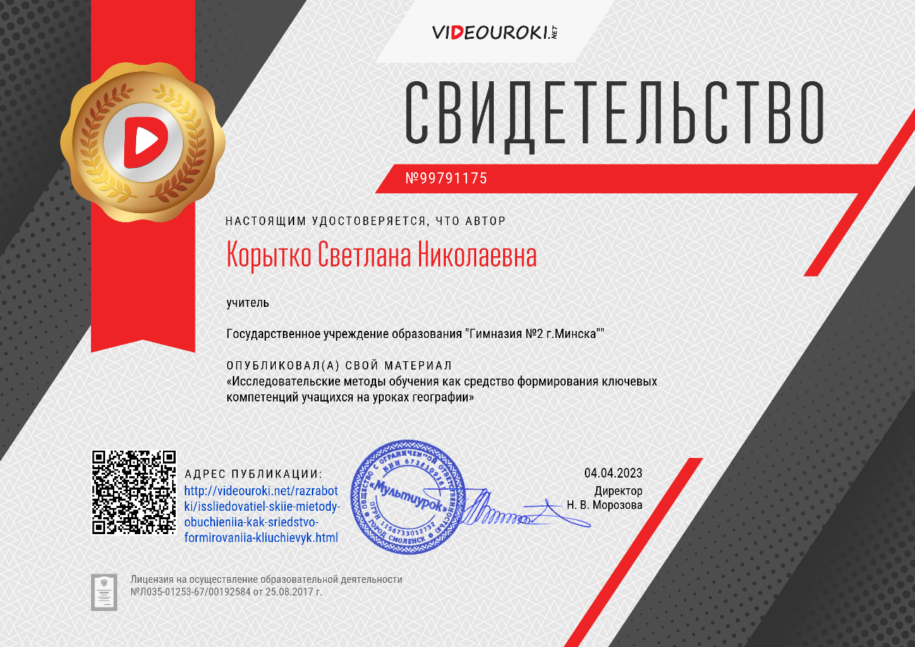

Slide 14
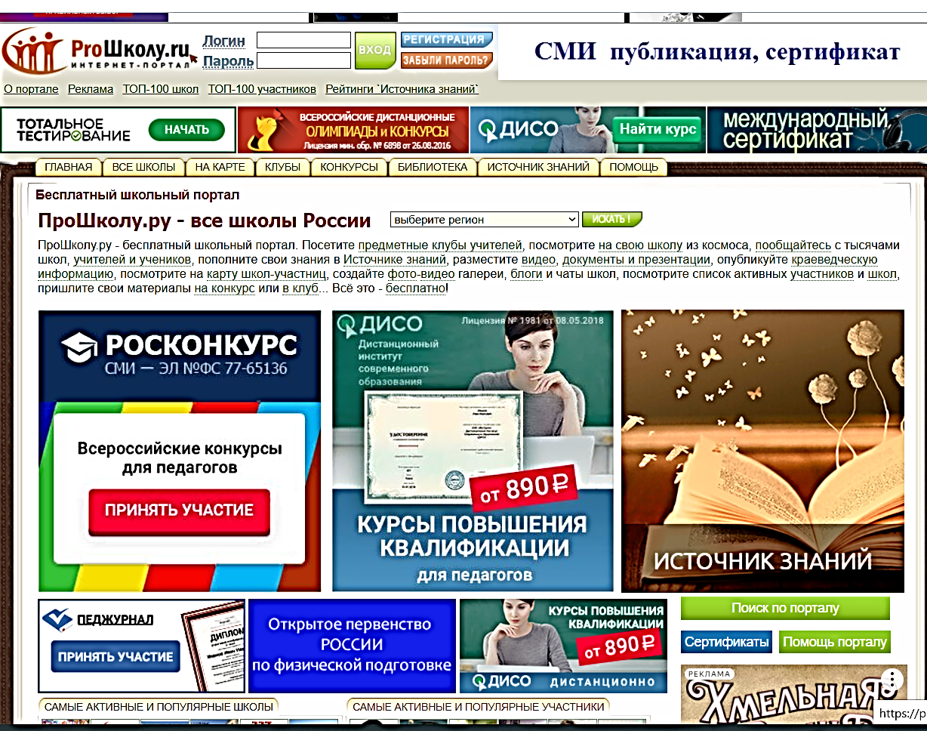

Slide 15
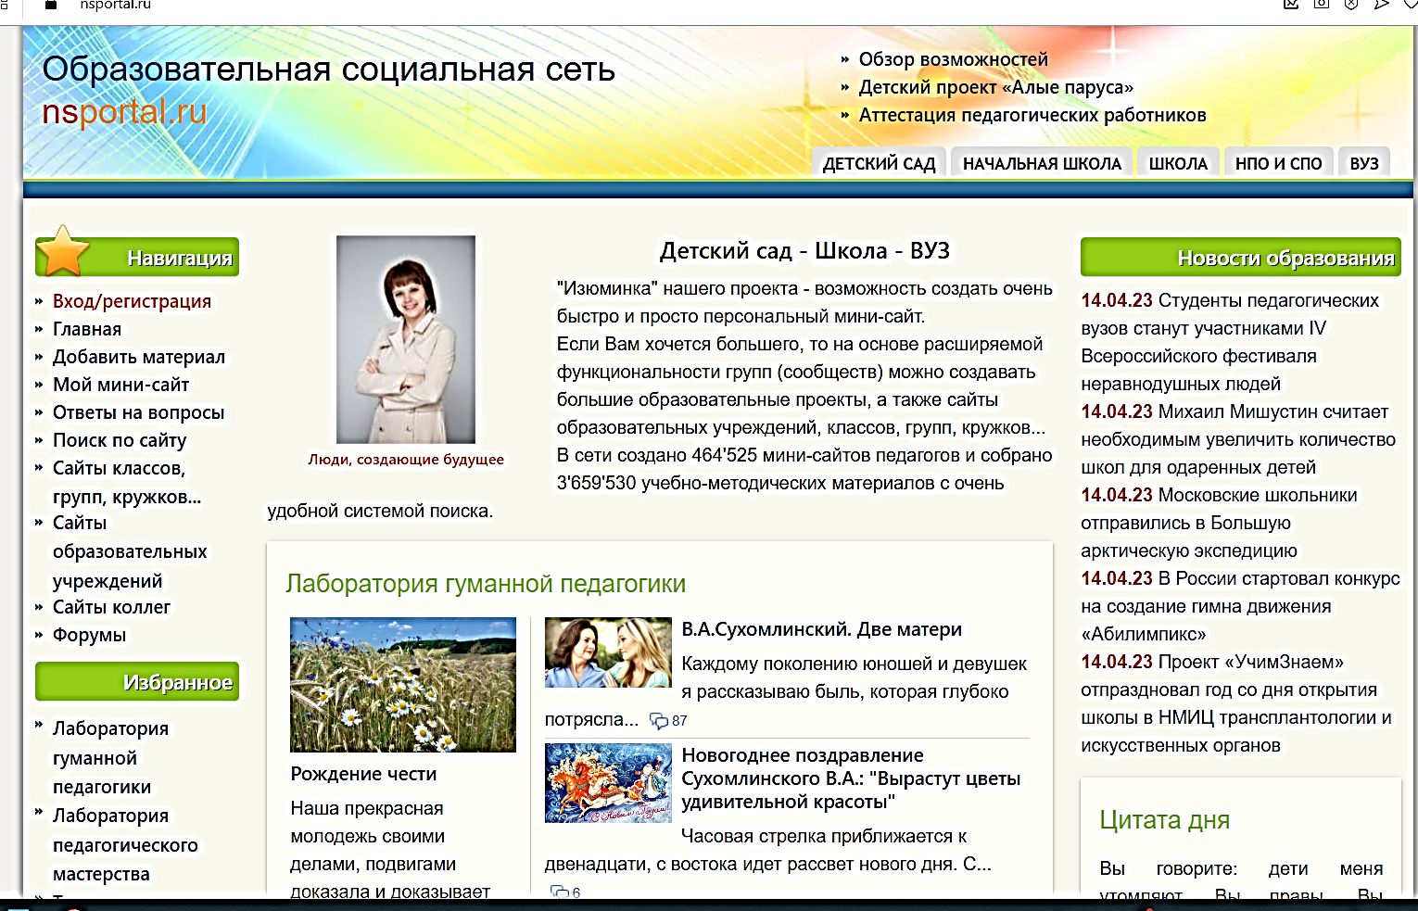

Slide 16
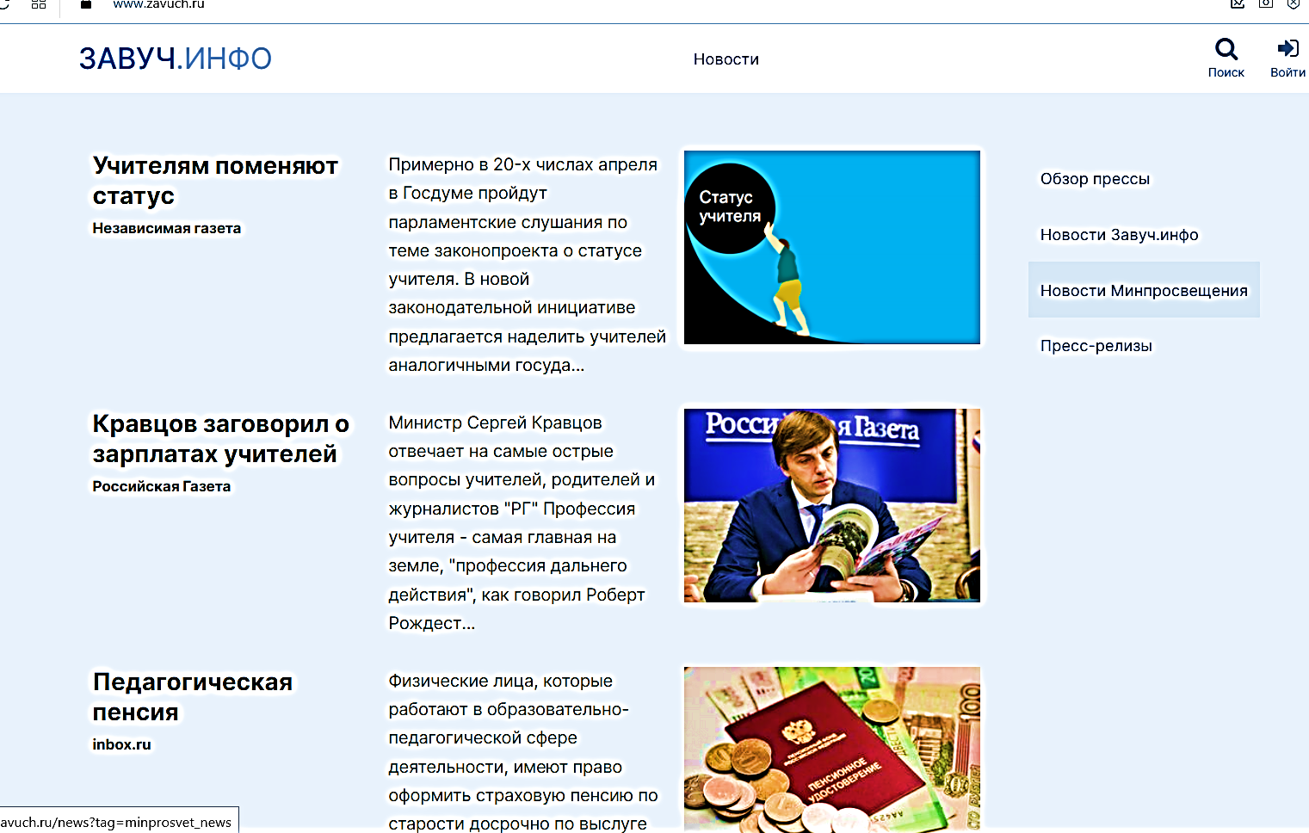

Slide 17
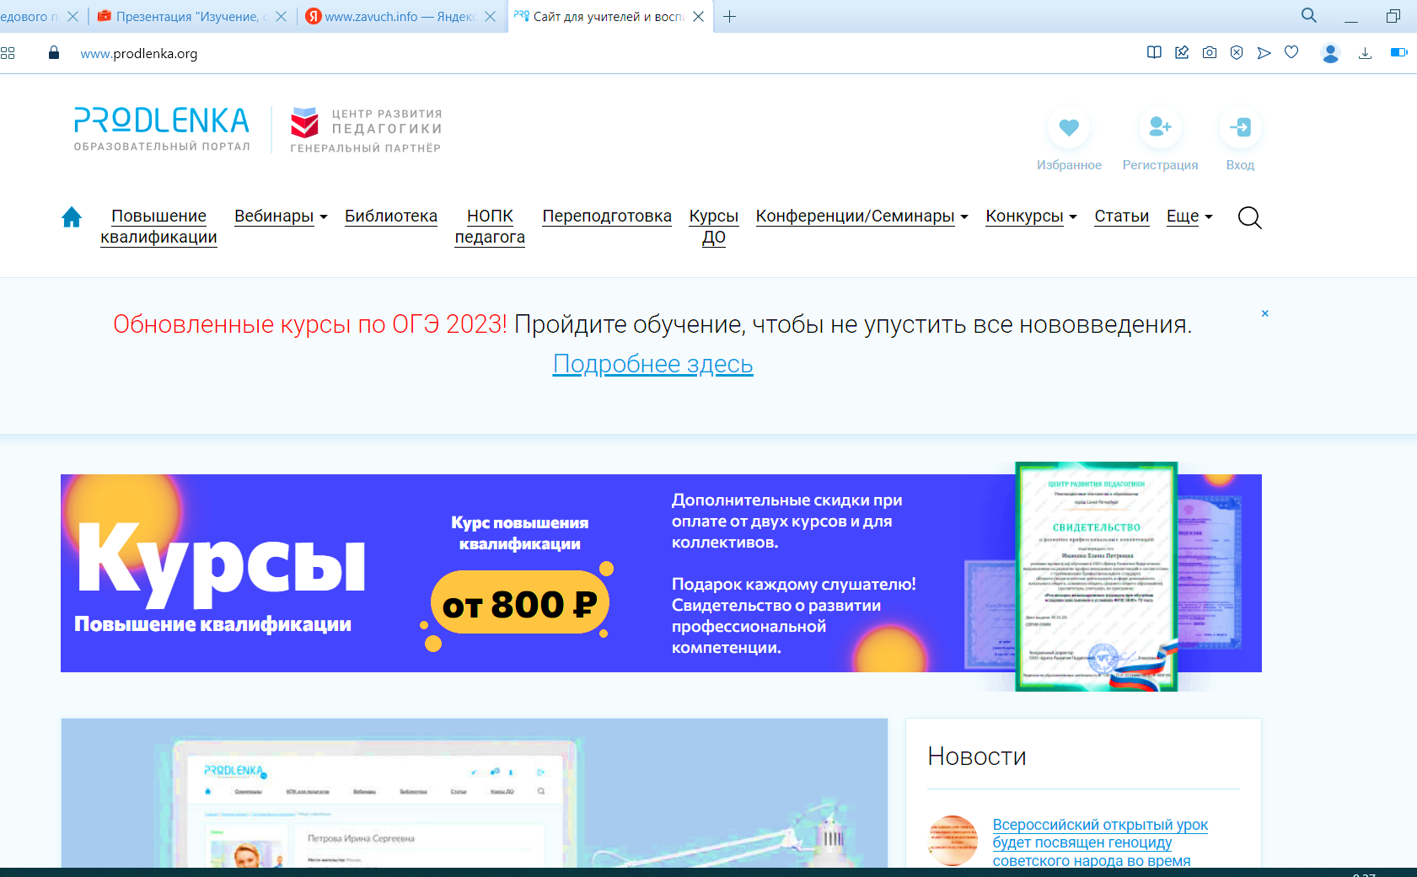

Slide 18
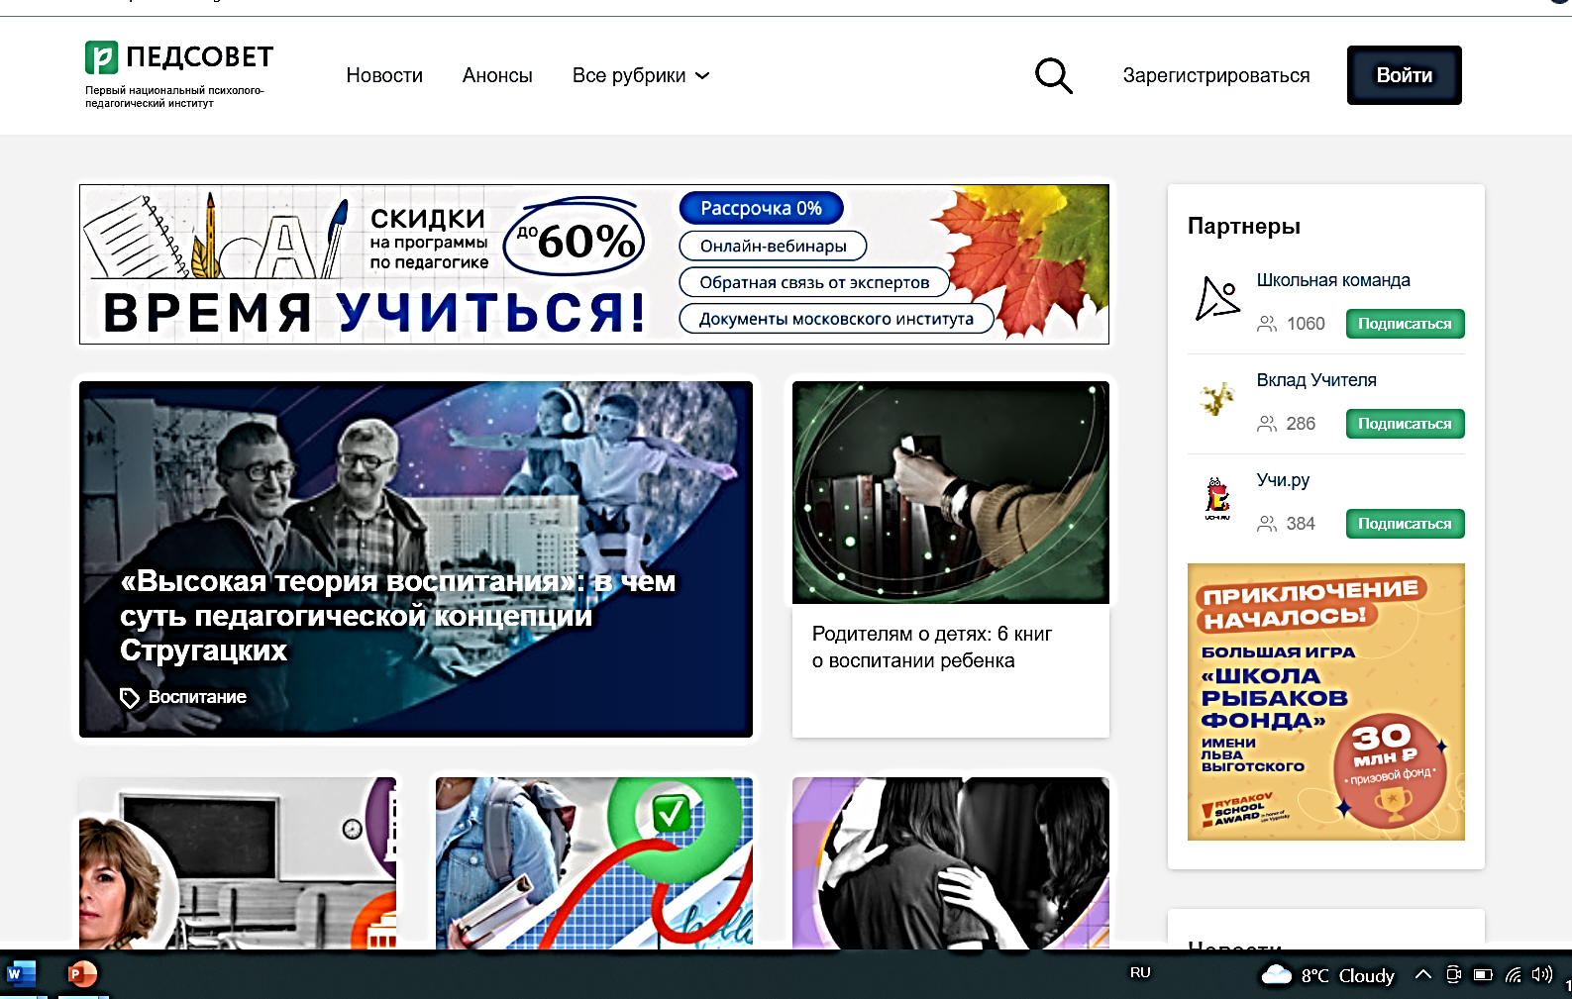

Slide 19
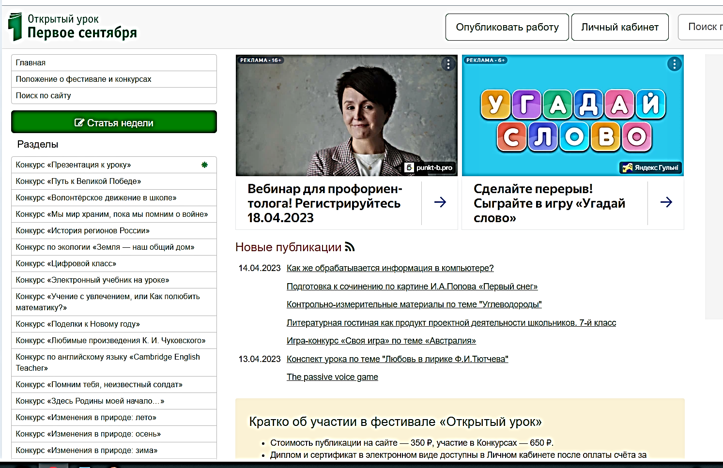

Slide 20
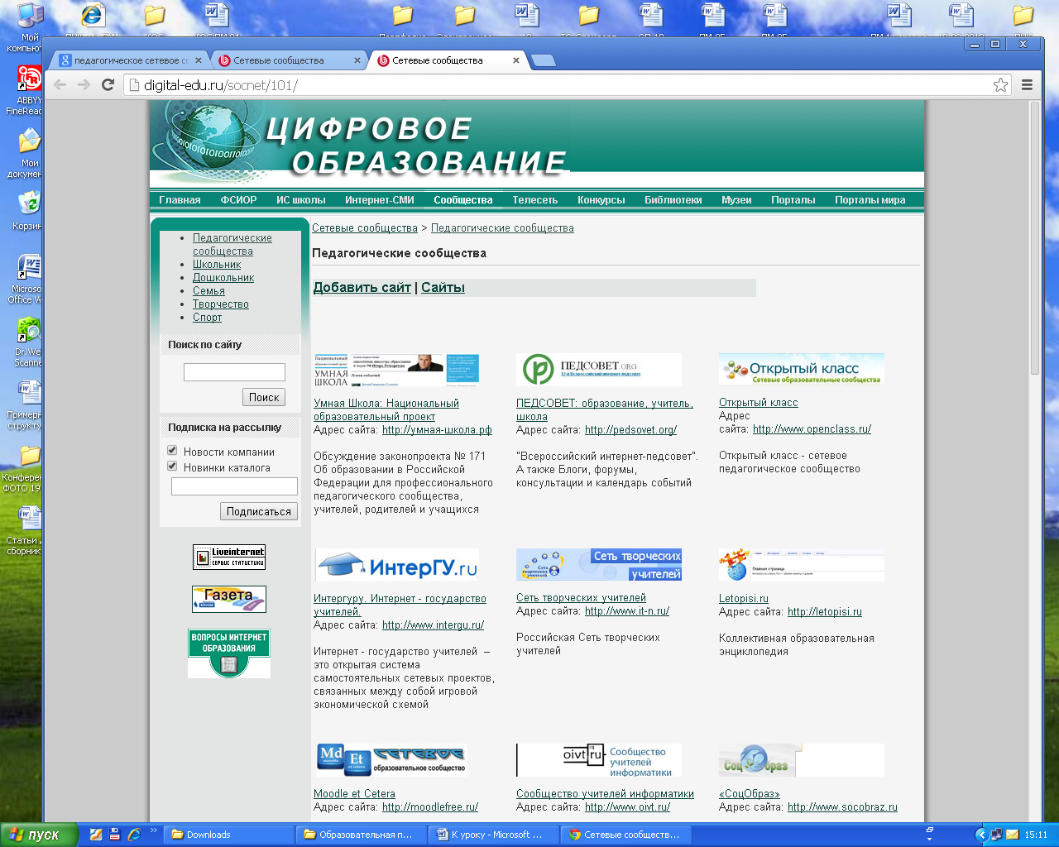

Slide 21
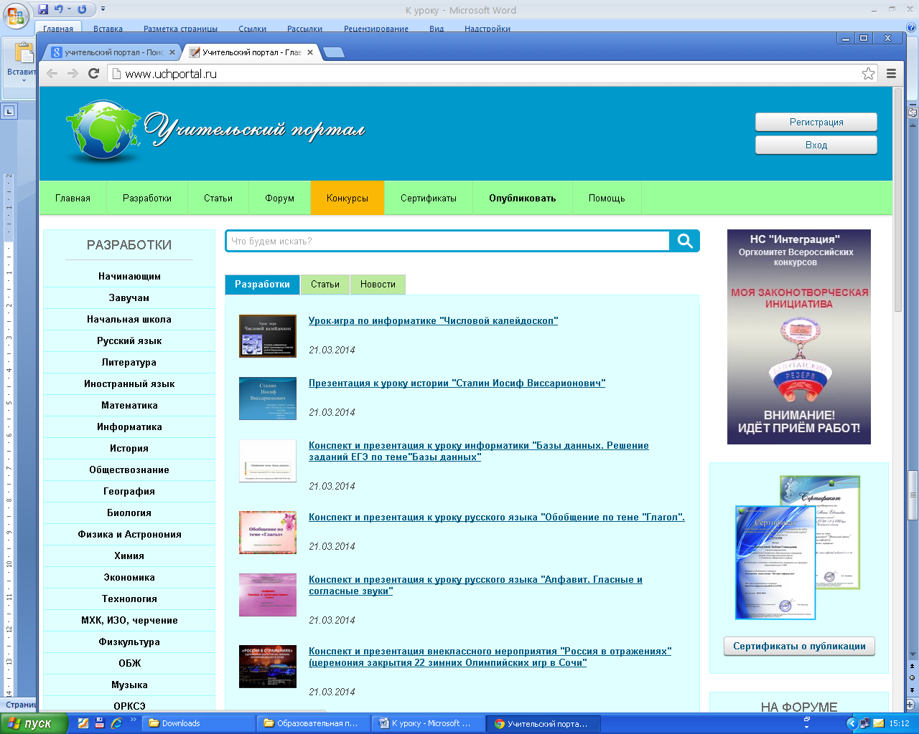

Slide 22
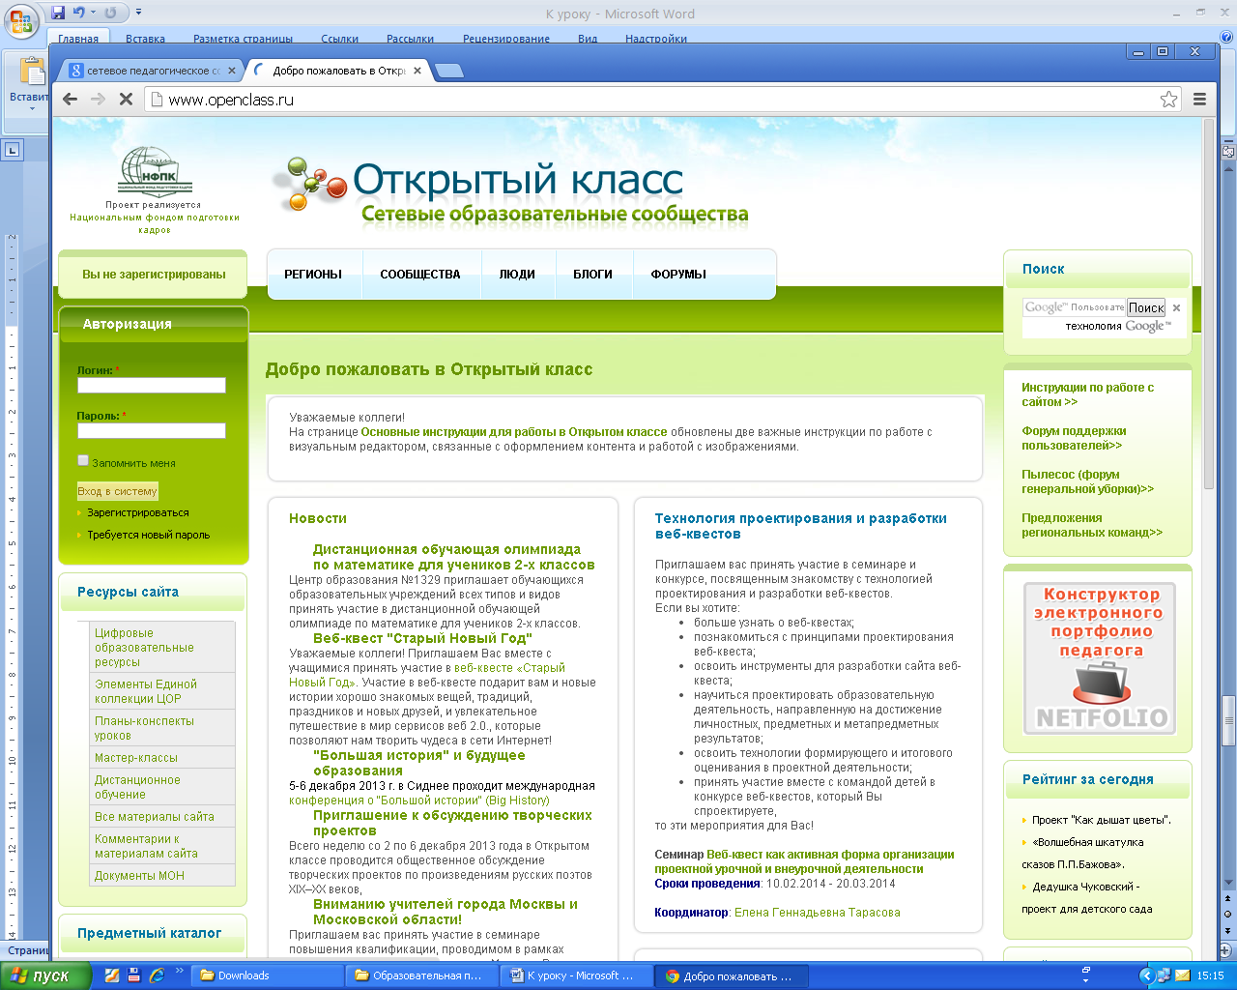

Slide 23
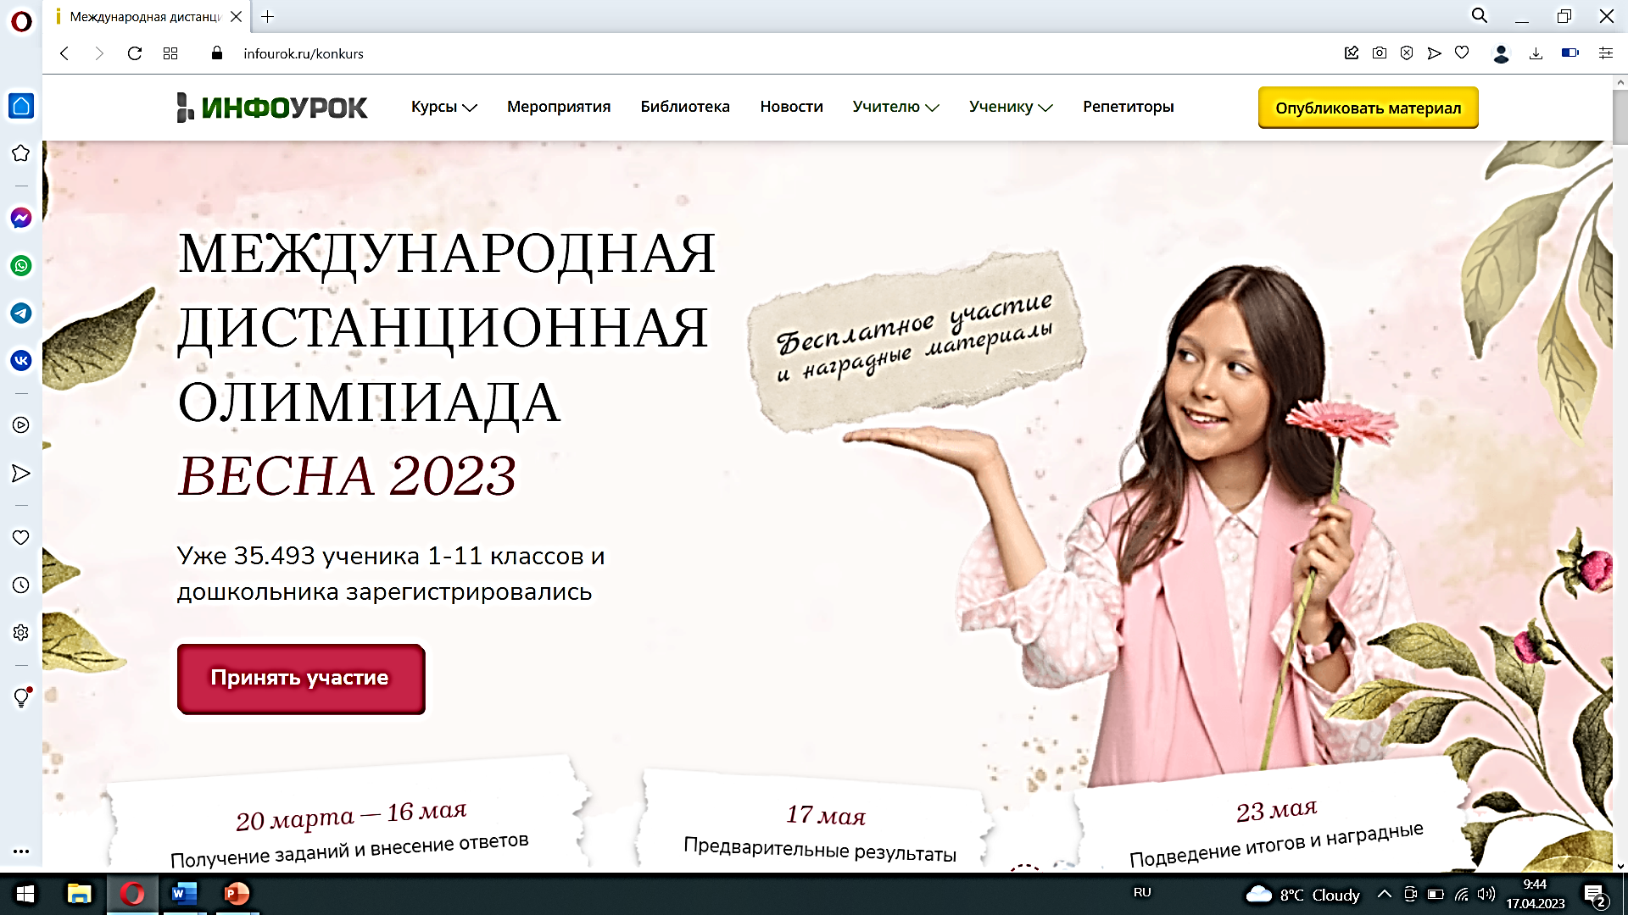

Slide 24
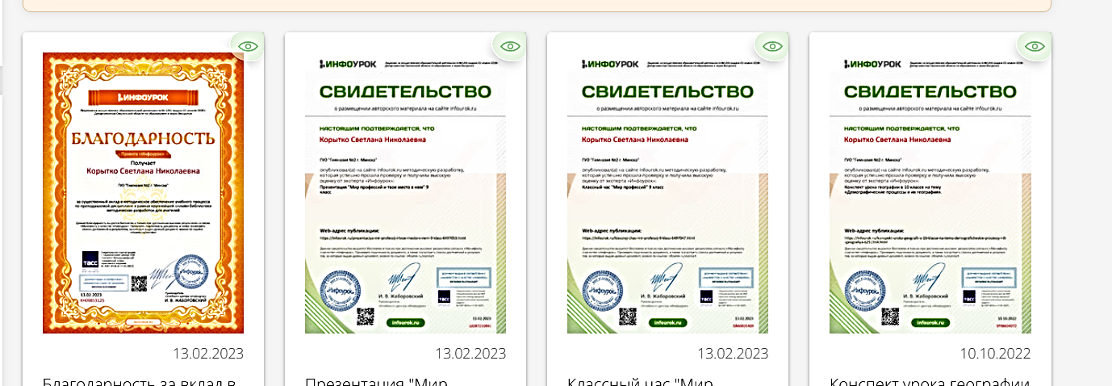
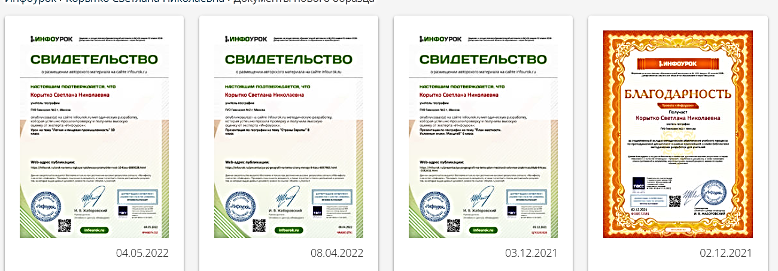
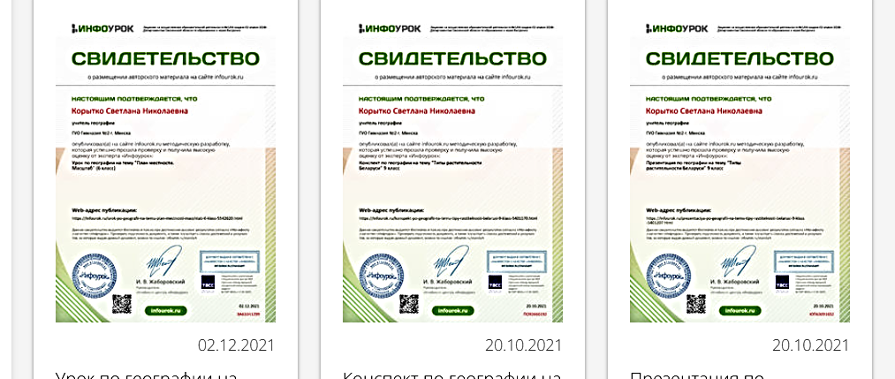

Slide 25
www.videouroki.net www.proshkolu.ru www.nsportal.ru www.zavuch.info www.prodlenka.org www.novaya-shkola.su www.pedmir.ru www.pedgazeta.ru | www.pedsovet.org www.metodisty.ru www.metodsovet.su www.uchportal.ru festival.1september.ru www.katti.ucoz.ru https://infourok.ru

